Slide 1
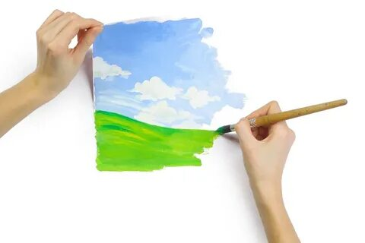
Памятка для родителей «Развитие мелкой моторики рук при помощи арт-техник»
Муниципальное дошкольное образовательное учреждение «Детский сад № 75»
г. Ярославль, ул. Салтыкова-Щедрина, 40А
Выполнила:
педагог-психолог
Штейн К.Д.
2024 г.

Slide 2
Содержание
1. Что такое арт-терапия?
2. Подготовка к занятию с ребёнком
3. Рисование
4. Лепка
5. Аппликация
6. Как завершить занятие с ребенком?

Slide 3
Что такое арт-терапия?
Арт-терапия - это метод коррекции и развития посредством художественного творчества.
Дома вы можете использовать арт-техники в работе с детьми.
Виды деятельности:
Изобразительное искусство;
Работа с глиной, песком, другими материалами
другие виды деятельности

Slide 4
Подготовка к занятию с ребенком
При работе у нас нет цели получить произведение искусства, а выразить свои эмоции, развивать моторику рук!
Перед занятием:
Установите контакт при помощи беседы;
Сделайте пальчиковую гимнастику для подготовки рук к работе

Slide 5
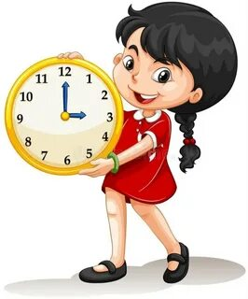
Продолжительность непрерывной образовательной деятельности может составлять:
для детей 3-4 лет — не более 15 минут,
для детей 4-5 лет — не более 20 минут,
для детей 5-6 лет — не более 25 минут,
для детей 6-7 лет — не более 30 минут

Slide 6
Рисование
1. Краска под музыку
Включить расслабляющую музыку и предложить порисовать ребенку красками вместе с вами. Это возможность сблизиться с ребенком
2. Рисуем каракули
Превращаем в нечто прекрасное, используя лини и, цвета и ваше воображение
3. Рисуем пальцами
Рисование пальцами — это не только удовольствие для детей – взрослые тоже могут наслаждаться им

Slide 7
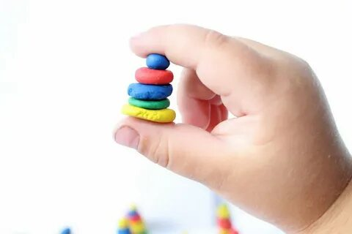
Лепка
Лепка подходит для детей разного возраста. Для лепки подходят пластилин, глина, тесто.
Упражнение «Ожившая фигура»
Материалы: цветной пластилин, стека, салфетка.
Инструкция: Вы- волшебник! Все что вы слепите- оживает. Что бы вы слепили?
Упражнение «Добрый и злой»
Материалы: цветной пластилин, стека, салфетка.
Инструкция: Слепите доброго и злого сказочного персонажа
Упражнение «Поможем скульптору»
Материалы: соленое тесто, салфетка
Инструкция: Скульптор начал делать фигуру.
но не успел ее закончить. Помоги ему.

Slide 8
Аппликация
Аппликация из крупы
С крупой можно создавать разные картины или обклеивать предметы. И в зависимости от размеров и формы придумывается сюжет.
Аппликация из засушенных растений
Засушенные цветы, трава, листья растений, желуди, шишки и другой природный материал – прекрасная возможность сделать аппликацию с выпуклыми элементами на какой-нибудь придуманный интересный сюжет.

Slide 9
Аппликация
Аппликация из соломы
Располагая соломку под разными углами, можно добиться очень интересных результатов и смастерить красивую картину.
Аппликация из салфеток
Путем сжимания кусочков бумажной салфетки кончиками пальцев получаются комочки, которые накладывают по контуру рисунка. Такая деятельность очень полезна для самых маленьких дошкольников (3-4-х лет). Их пальчики постепенно становятся крепкими, а комочки более плотными.
Аппликация из ваты
Работе с ватной аппликацией предшествует отрывание ваты и скатывание ее в шарики. Затем шарики плотно приклеиваются на бумагу по контуру рисунка или заполняют пространство между контурами. Если раскрасить ватные шарики гуашью, то можно получить очень красивую объемную картину

Slide 10
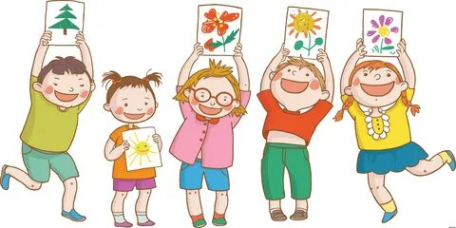
Как завершить занятие с ребенком?
Обсудите с ребенком поделку/рисунок;
Обратите внимание на положительные стороны ребенка во время проведения занятия;
Похвалите работу ребенка;
Поставьте или повесьте работу ребенка

Slide 11
Список литературы
1. Киселева М.В. Арт-терапия в работе с детьми: Руководство для детских психологов, педагогов, врачей. - Спб.: Изд-во: Речь,2008 г.-159с.
2. Копытин А.И. Арт-терапия. Хрестоматия. - Спб.: Изд-во: Питер, 2002.- 320с.
3. Красный Ю.Е. Арт-всегда терапия. -M.: Изд-во: МЦУПК, 2006. - 204 с.
4. Левченко И.Ю. Артпедагогика и арттерапия в специальном образовании. - M.: Изд-во: Академия, 2001. - 248 с.

Slide 12
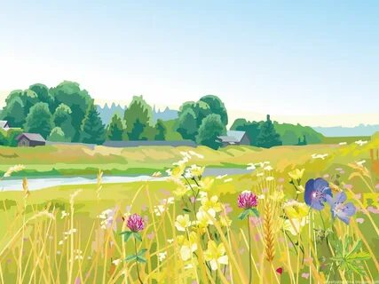
Спасибо за внимание!

